Slide 1
Модульная УЗВ-ферма по выращиванию клариевого сома
Нижегородская ГСХА
Тип разработки экономический

Slide 2
Пользователь и проблема
01

Slide 3
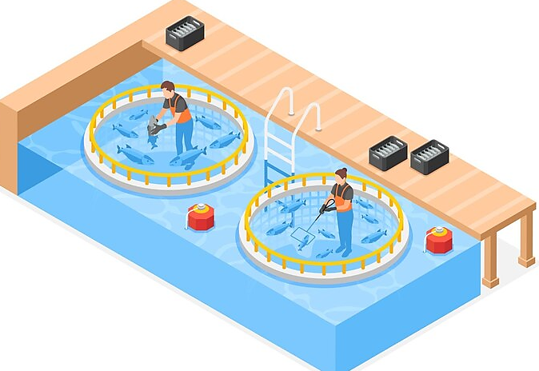
Пользователь и проблема
Частой проблемой для производителей рыбы является сезонность, дорогое оборудование, которое ввозится из-за границы, и трудоемкий процесс, требующий постоянного наблюдения, при больших размерах фермы.

Slide 4
Как уже решается проблема
02

Slide 5
Как уже решается проблема
Закупка из-за границы модулей
Строятся большие фермы
Рыбу разводят в открытых водоёмах

Slide 6
Решение
03

Slide 7
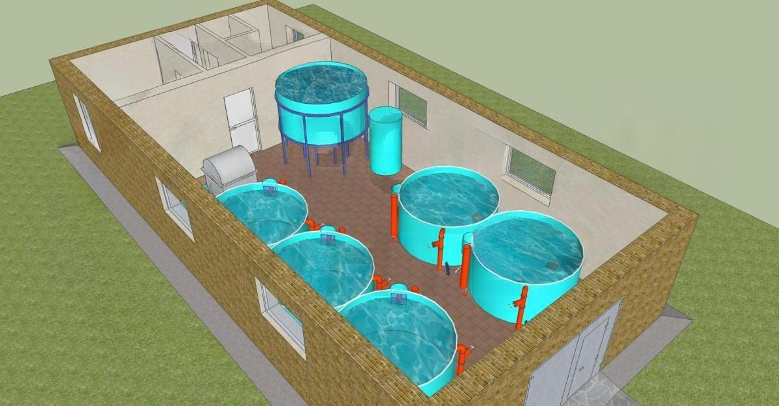
Решение
Для рыбных хозяйств мы предлагаем модульные установки, которые позволят разместить УЗВ-ферму при минимальных требованиях к месту производства.

Slide 8
Рынок
04

Slide 9
Рынок потребления
3 168,82 тыс. тонны
По России
86 290,88 тонн
По Нижегородской области
4 314,5 тонн
Клариевый сом

Slide 10
Рынок модулей
3000
По России хозяйств
150
По России занимаются выращиванием сома
1
По Нижегородской области

Slide 11
Бизнес модель
05

Slide 12
Бизнес-модели
Поиск клиентов
Продажа
Собственный сайт
Участие в проектах Минсельхоза
Онлайн-портал «Мой Бизнес»
Реклама на онлайн площадках
Продажа и монтаж оборудования
Продажа дополнительного оборудования для переработки
Агентские вознаграждения
За поставки малька и корма
За обслуживание фермы
Реализация продукции

Slide 13
Анализ конкурентов
06

Slide 14
Анализ конкурента
 | ООО «ГлавРыба-НН» | Мы
Наличие помещения | Нужно | Не нужно
Площадь | 90 | 60
Начало продажи | 4 месяца | 6 месяцев
Реализация продукции | есть | есть
Коммуникации | Вода, электричество, газ | Вода, электричество, газ
Производительность | 60 | 12
Стоимость | 8 000 000 | 4 000 000

Slide 15
Road Map на будущее
07

Slide 16
Дорожная карта
Создание презентации
01.2024
Выступления
04.2024
Создание MVP
07.2024
Доработка MVP
10.2024
Этап 1
Этап 3
Этап 5
Этап 7
Этап 2
Этап 4
Этап 6
Этап 8
Создание проектной модели
02.2024
Поиск инвесторов
06.2024
Маркетинг
08.2024
Начало продаж
11.2024

Slide 17
Трекшен
08

Slide 18
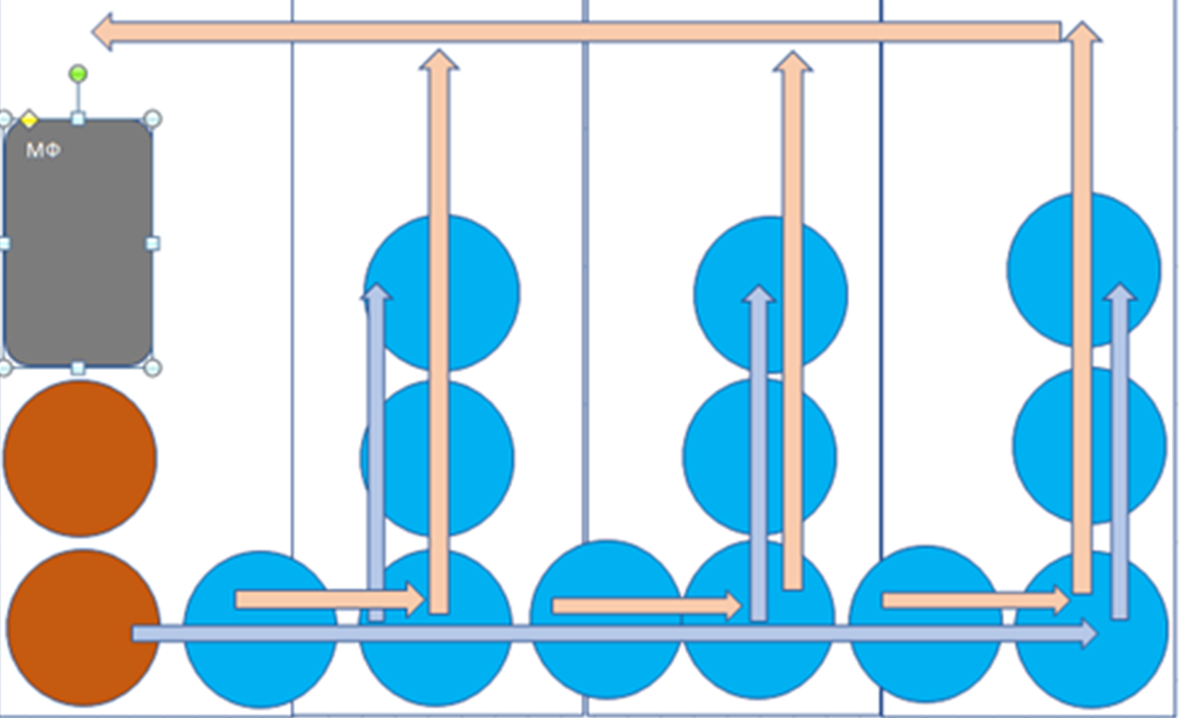
Трекшен
На данный момент разработан макетный образец, чтобы продемонстрировать его ключевые характеристики. Исследован рынок продукции.

Slide 19
Модель монетизации
09

Slide 20
Модель монетизации
3 200 000 р | Стоимость модульной установки с монтажом
300 000р | Маркетинг
500 000р | Прибыль
Дополнительно
60 000 р | Стоимость малька для начала разведения (3000 шт)
600 000 р | Корм для рыбы на 6 месяцев

Slide 21
4 000 000
Стоимость для покупателя

Slide 22
Команда
10

Slide 23





Команда
Куликова Ирина
Спичкова Ирина
Алакборова Динара
Лидер
Финансист
Маркетолог
Чирков Вадим
Шевелева Александра
Инженер
Логист

Slide 24
Спасибо
Алакборова Динара
dinara.alakborova@yandex.ru
+7 905 866 41 26

